Slide 1
EFOP-3.4.3-16-2016-00014
BüntetőJOGI SZANKCIÓK ÉS VÉGREHAJTÁSUK
A személyi szabadság elvonásával nem járó intézkedések
10 képernyő 20 perc

Slide 2
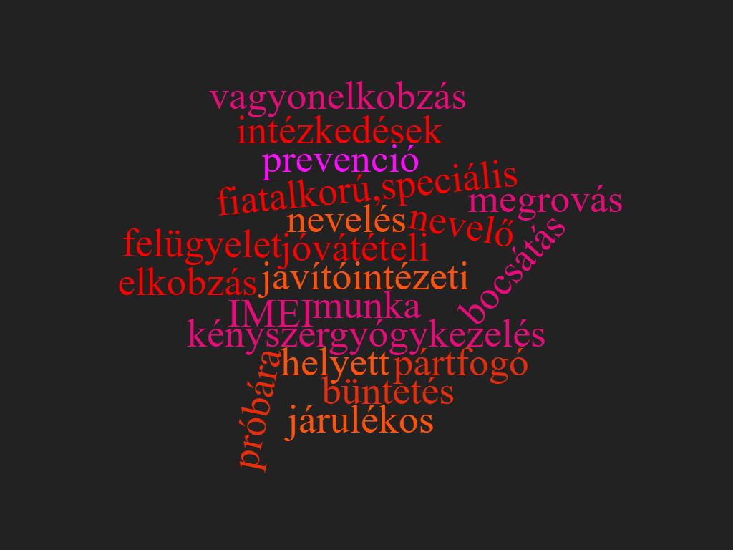

Slide 3
Szabadságelvonással nem járó intézkedések
A hatályos magyar büntetőjog intézkedései
Megrovás – nem jár szabadságelvonással
Próbára bocsátás – nem jár szabadságelvonással
Jóvátételi munka – nem jár szabadságelvonással
Pártfogó felügyelet – nem jár szabadságelvonással
Elkobzás – nem jár szabadságelvonással
Vagyonelkobzás – nem jár szabadságelvonással
Elektronikus adat végleges hozzáférhetetlenné tétele – nem jár szabadságelvonással
Kényszergyógykezelés - szabadságelvonó

Slide 4
Megrovás
Legenyhébb szankció a magyar büntetőjogban
Alkalmazásának feltételei:
Az elkövető cselekménye az elbíráláskor már nem veszélyes, vagy olyan csekély fokban veszélyes a társadalomra, hogy büntetés kiszabása vagy más intézkedés alkalmazása szükségtelen
Az elkobzás, a vagyonelkobzás és az elektronikus adat végleges hozzáférhetetlenné tétele kivételt képez: a megrovás mellett is alkalmazhatók
Bíróság vagy ügyészség alkalmazhatja
Helytelenítést fejez ki és felszólítja az elkövetőt, hogy a jövőben tartózkodjon bűncselekmény elkövetésétől.
Végrehajtása: ha a terhelt jelen van a határozat kihirdetésénél: szóban foganatosítják, míg ha nincs jelen: a végrehajtás a határozat kézbesítése útján történik.

Slide 5
Próbára bocsátás
Nevelő jellegű intézkedés
A feltételes elítélés egyik típusa, lényege a büntetés kiszabásának elhalasztása próbaidőre
Alkalmazási feltétel: vétség, vagy háromévi szabadságvesztésnél nem súlyosabban büntetendő bűntett elkövetése esetén
Ha a büntetés célja intézkedés alkalmazásával is elérhető
Tartama: min. 1 év, max. 3 év: ha ez letelik, az elkövető büntethetősége megszűnik
Ha a próbaidő alatt pl. bűncselekményt követ el; a pártfogó felügyelet szabályait súlyosan megszegi = a próbára bocsátás megszüntetésének van helye + büntetést kell kiszabni.

Slide 6
Jóvátételi munka
lényege a közösség javára, ingyenesen teljesített munkavégzés
A próbára bocsátáshoz hasonlóan vétség, vagy max. háromévi bűntett esetén alkalmazható
A büntetés kiszabását a bíróság jóvátételi munkára kötelezés mellett 1 évre elhalasztja
Tartamát órákban kell meghatározni, min. 24, max 150 óra
A tv. által meghatározott intézményeknél, szervezeteknél teljesíthető és ezek közül az elítélt választhat! (közérdekű munkánál kijelölik számára)
Egy éven belül kell igazolni a munka elvégzését, ezzel az elkövető büntethetősége megszűnik.
A bíróság büntetést szab ki, ha az elítélt a munka elvégzését egyáltalán nem igazolja, vagy a pártfogó felügyelet magatartási szabályait súlyosan megszegi.
A végrehajtást a pártfogó felügyelő ellenőrzi.

Slide 7
Pártfogó felügyelet
A bűncselekményt elkövetők ellenőrzésén, irányításán keresztül az újabb bűncselekmény megelőzését, továbbá a társadalomba beilleszkedésük elősegítését és támogatását szolgáló intézkedés.
Járulékos jellegű szankció, azaz önállóan nem rendelhető el, hanem a szabadságvesztéshez, valamint a próbára bocsátáshoz, és a jóvátételi munkához kapcsolódhat, illetőleg a feltételes ügyészi felfüggesztéssel járhat együtt.
A pártfogolt köteles:
A pártfogó felügyelővel kapcsolatot tartani, őt felvilágosítani.
A bíróság vagy ügyészség által meghatározott magatartási szabályokat megtartani, pl.
meghatározott személlyel ne érintkezhet
meghatározott szervnél jelentkeznie kell
tanulmányokat folytasson.
A Pártfogó Felügyelői Szolgálat hajtja végre.

Slide 8
Elrendelése
kötelező
Életfogytig tartó szabadságvesztésből történő feltételes szabadságra bocsátásnál;
a felfüggesztett szabadságvesztésre ítélt elkövető visszaeső;
ha a visszaesőt feltételes szabadságra bocsátották.
Mérlegelhető
feltételes ügyészi felfüggesztés esetén,
a szabadságvesztésből történő feltételes szabadságra bocsátásnál (ha az elkövető nem visszaeső),
a szabadságvesztés végrehajtásának felfüggesztése esetében (ha az elkövető nem visszaeső),
próbára bocsátás esetén, illetve
jóvátételi munka esetén.

Slide 9
Elkobzás
Alkalmazásának kötelező esetkörei:
a bűncselekmény elkövetésének eszközét (pl. emberöléshez használt kést);
a bűncselekmény produktumát (pl. pénzhamisításnál a hamis bankjegyet);
a dolgot, amelyre a bűncselekményt elkövették (pl. állatkínzásnál az állatot kell elkobozni);
a dolgot, melynek a birtoklása a közbiztonságot veszélyezteti vagy jogszabályba ütközik (pl.sokkoló);
a sajtóterméket, amelyben a bűncselekmény (például rágalmazás, becsületsértés) megvalósult.
Az elkobzás végrehajtását a törvényszék gazdasági hivatala, a hatáskörébe tartozó bűncselekmény miatt folyó büntetőeljárásban lefoglalt dolog esetén a NAV, míg ingatlan esetén a bírósági végrehajtó látja el.

Slide 10
Vagyonelkobzás
Kötelező elrendelni:
a bűncselekmény elkövetéséből eredő vagyonra, amelyet az elkövető a bűncselekmény elkövetése során vagy azzal összefüggésben szerzett
a bűncselekmény elkövetése során vagy azzal összefüggésben szerzett vagyon helyébe lépő vagyonra
arra a vagyonra, amelyet a bűncselekmény elkövetése céljából az ehhez szükséges vagy ezt könnyítő feltételek biztosítása végett szolgáltattak vagy arra szántak
az adott vagy ígért vagyoni előny tárgyát képező vagyonra
Kizárt az elrendelése:
a polgári jogi igény fedezetéül szolgáló vagyonra;
a jóhiszeműen, ellenérték fejében szerzett vagyonra

Slide 11
Elektronikus adat végleges hozzáférhetetlenné tétele
Az interneten elkövethető bűncselekmények elszaporodottsága [pl. szerzői vagy szerzői joghoz kapcsolódó jogok megsértése (Btk. 385.)] és a sértettek nagy száma tette szükségessé egy olyan jogkövetkezmény bevezetését, amely a jogellenes tartalmat hordozó elektronikus adat végleges hozzáférhetetlenné tételére irányul.
Elrendelendő:
- olyan adatokra, amelyek hozzáférhetővé tétele, vagy amelyek közzététele bűncselekményt (pl. szerzői jogok megsértését) valósít meg;
- azokra az adatokra, amelyeket a bűncselekmény (pl. csalás) elkövetéséhez használtak eszközül;
- amikor az adat bűncselekmény (pl. rágalmazás) elkövetése útján jön létre.
A végrehajtás feladata a bírósági végrehajtóé.

Slide 12
KÖSZÖNÖM A FIGYELMET!
Jelen tananyag a Szegedi Tudományegyetemen készült az Európai Unió támogatásával. Projekt azonosító: EFOP-3.4.3-16-2016-00014

